Slide 1
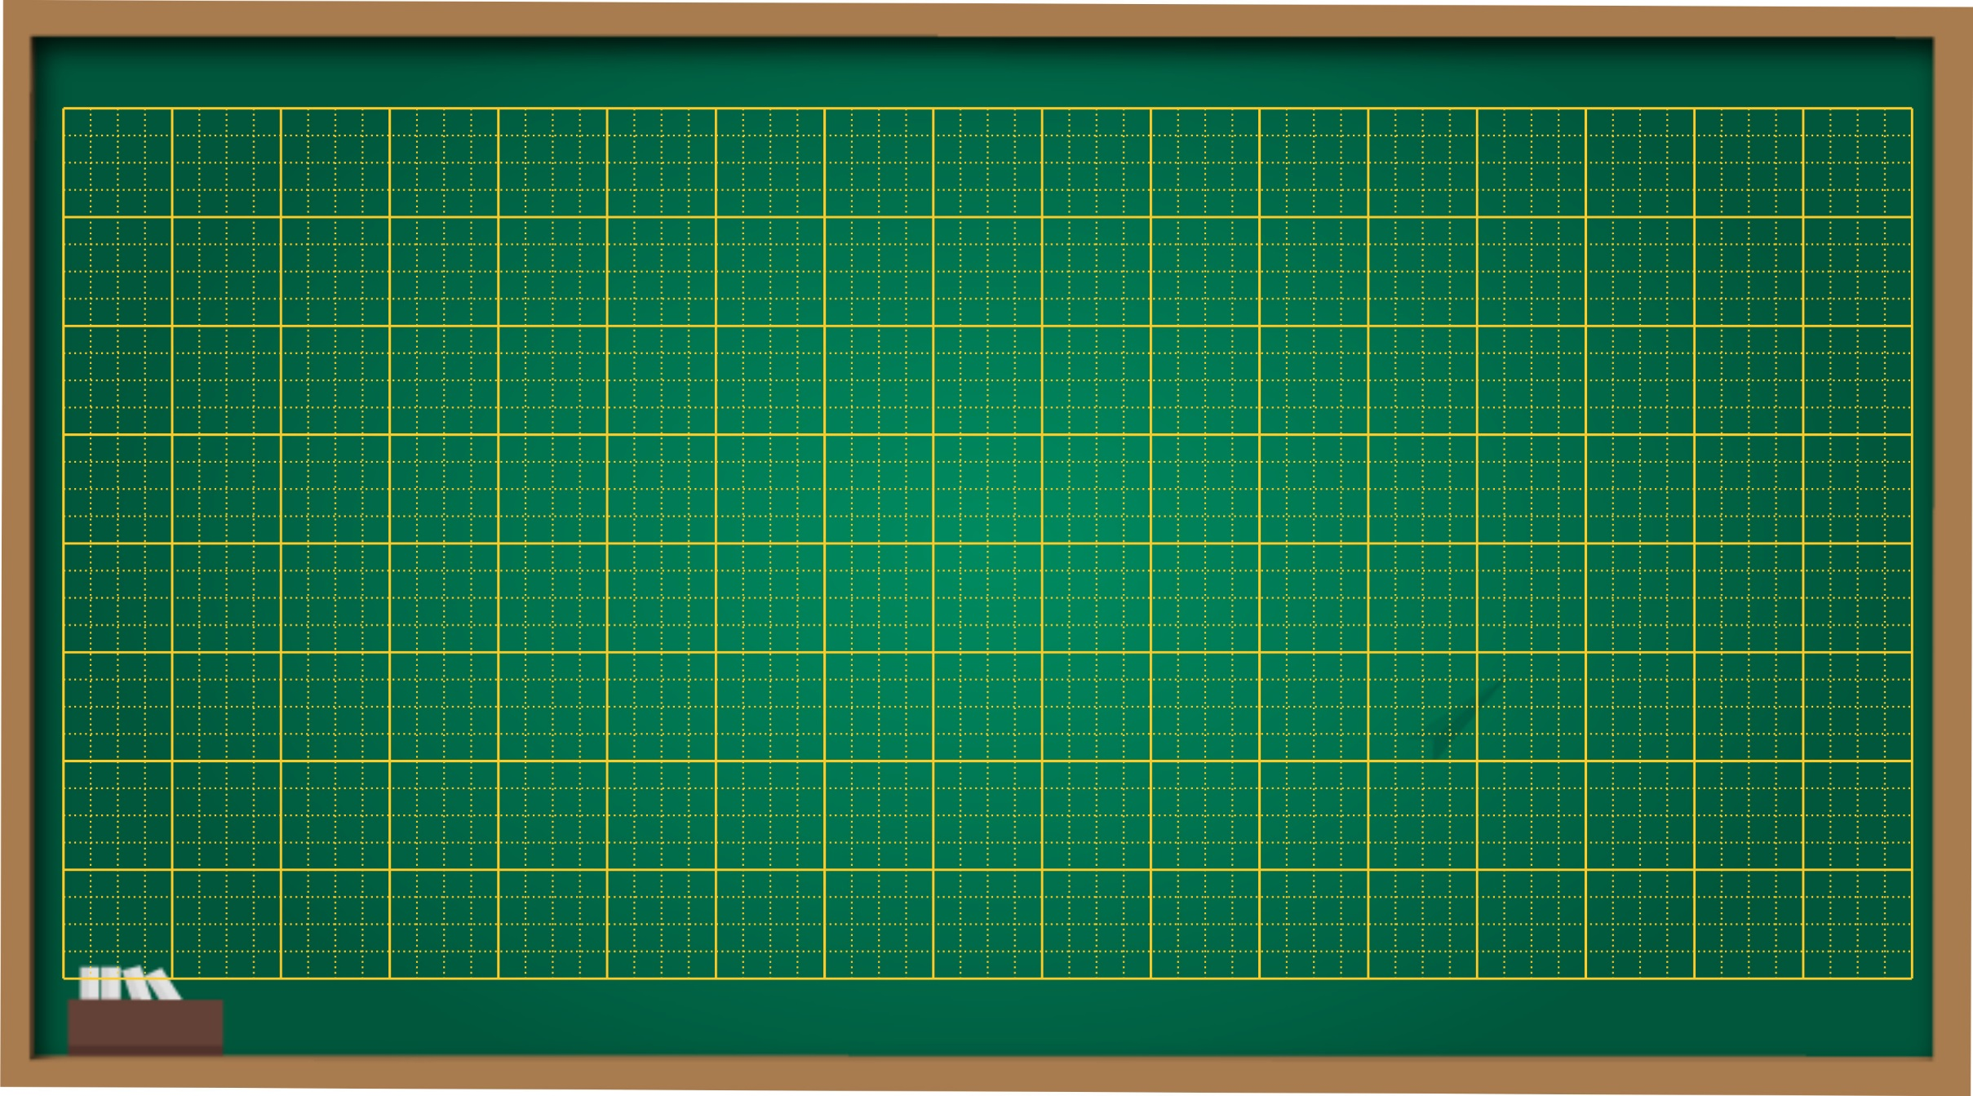
Thứ Ba ngày 28 tháng 2 năm 2024
Tiếng việt
Viết: Chứ hoa V
Nói và nghe: Kể chuyện Sự tích cây thì là

Slide 2


SỰ TÍCH CÂY THÌA LÀ
BÀI 11
BÀI 11
TIẾT 3
VIẾT

Slide 3
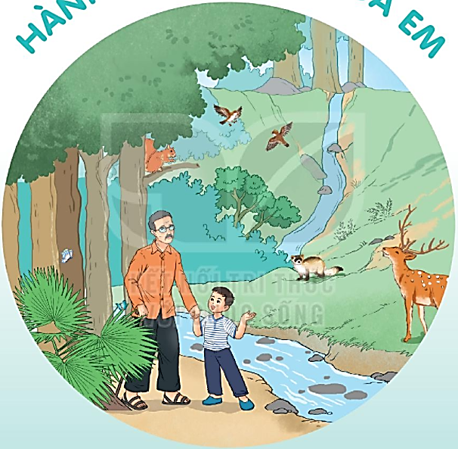
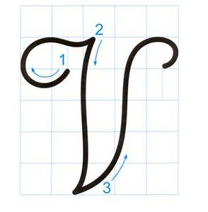
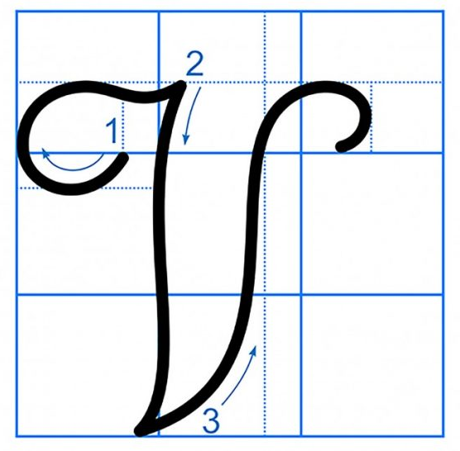
CHỮ HOA V
Gồm 3 nét
+ Nét 1: Nét cong trái và lượn ngang.
+Nét2: Thẳng đứng và hơi lượn ở hai đầu.
+Nét 3: Móc xuôi phải.
2,5 ôli
5 ôli
2,5 ôli
5 ôli

Slide 4
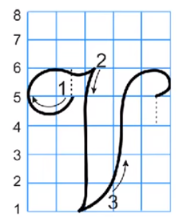
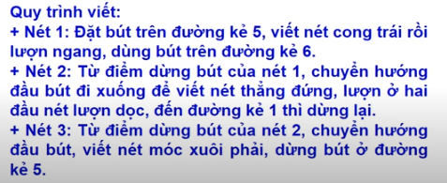

Slide 5
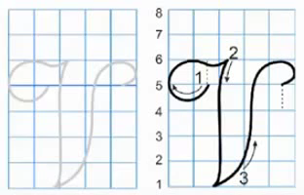
Viết chữ hoa V (Cỡ vừa)

Slide 6
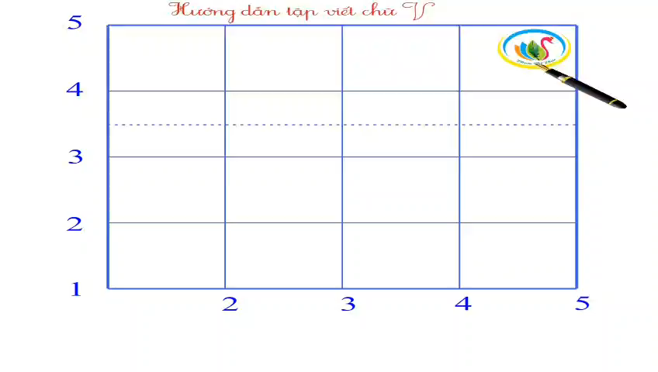
Viết chữ hoa V (Cỡ nhỏ)

Slide 7

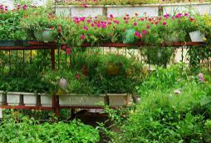
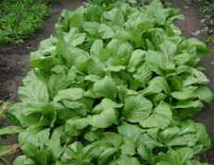
Viết ứng dụng
VưŊ cây Ǖίaζ wăm xaζ Ǉō.

Slide 8
Viết ứng dụng
VưŊ cây Ǖίaζ wăm xaζ Ǉō.
a. Chữ cái nào được viết hoa?
→ Chữ V
b. Những chữ cái nào cao 2.5 li ?
→ Chữ V, y, h

Slide 9
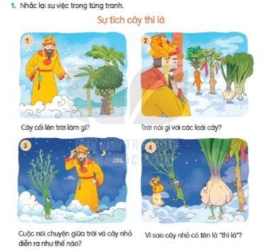

Slide 10

SỰ TÍCH CÂY THÌA LÀ
BÀI 11
BÀI 11
TIẾT 4
NÓI VÀ NGHE

Slide 11
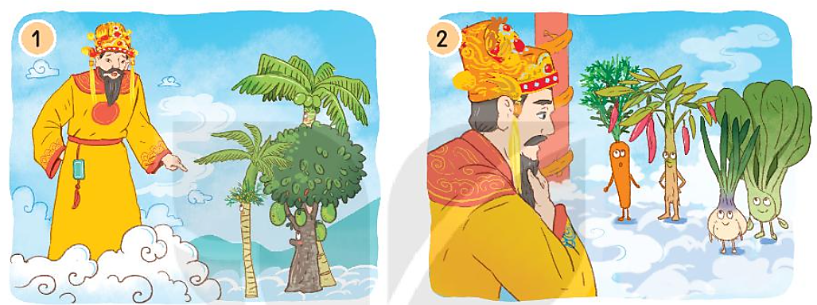
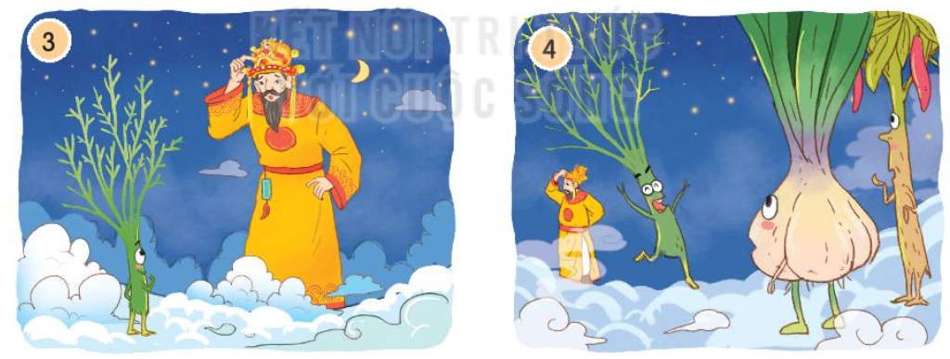
1. Nhắc lại sự việc trong từng tranh
Sự tích cây thì là
Cây cối lên trời làm gì?
Trời nói gì với các loiaj cây?
Cuộc nói chuyện giữa trời và cây nhỏ diễn ra như thế nào?
Vì sao cây nhỏ có tên là “thì là”?

Slide 12
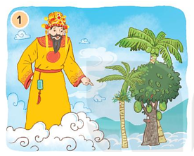
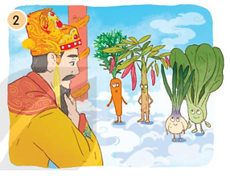
Sự tích cây thì là
Cây cối lên trời xin tên.
Cây cối lên trời làm gì?
Trời nói gì với các loại cây?
Trời ban tên cho các loài cây: dừa, cau, mít, vải, ớt, tỏi.

Slide 13
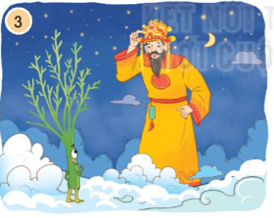
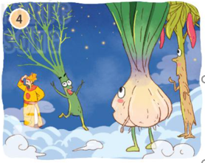
Sự tích cây thì là
Cuộc nói chuyện giữa trời và cây nhỏ diễn ra như thế nào?
Vì sao cây nhỏ có tên là “thì là”?
Cây nhỏ xin trời bạn tên và tự giới thiệu về mình.
Vì cây nhỏ vội vàng nên đã nghe nhầm lời lẩm nhẩm của trời là tên mình.

Slide 14
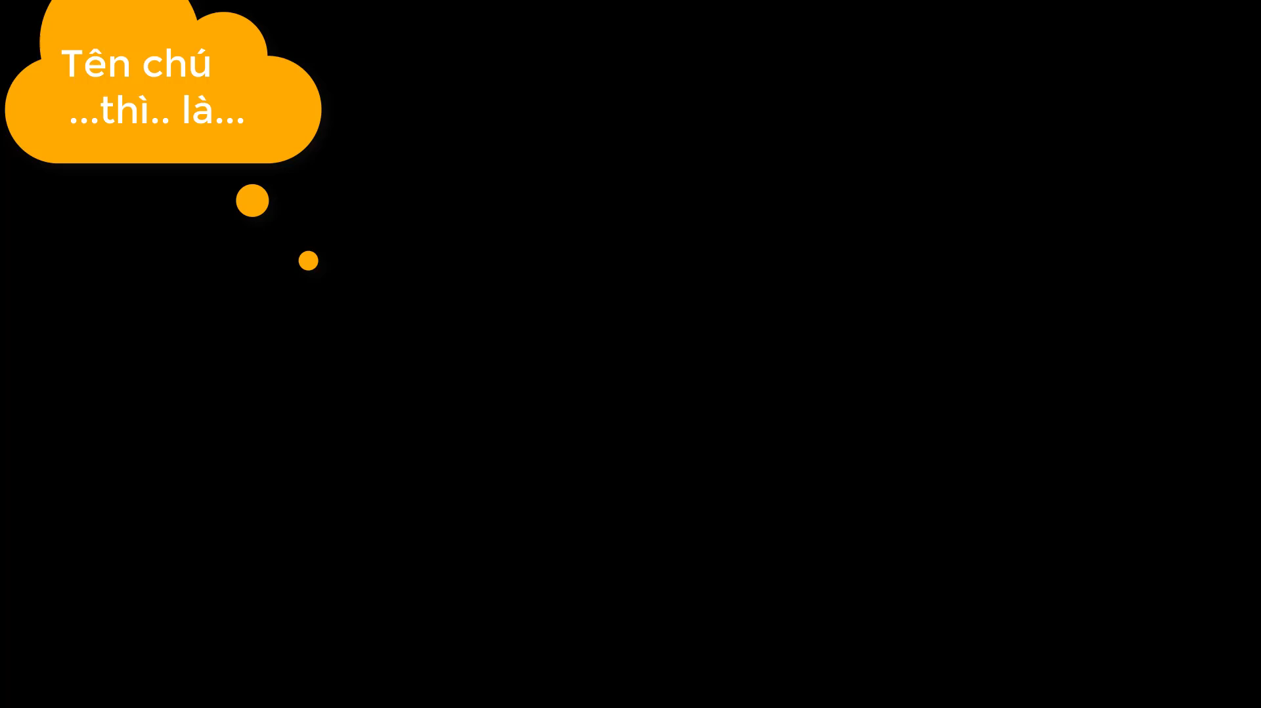

Slide 15
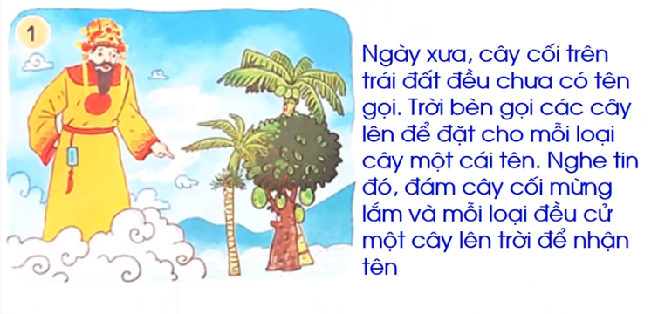
2. Kể lại từng đoạn của câu chuyện theo tranh

Slide 16
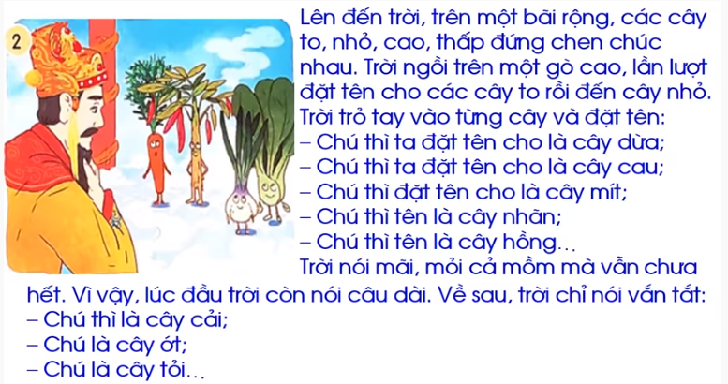

Slide 17
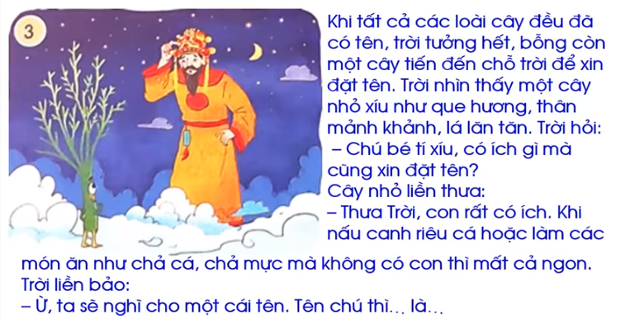

Slide 18
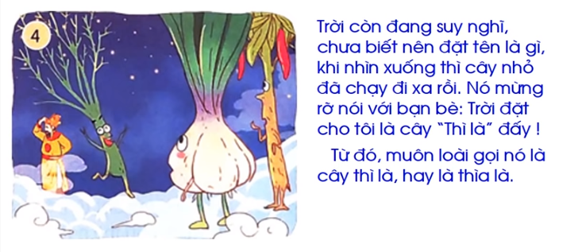

Slide 19
Cùng người thân kể tên các loài cây ở xung quanh em

